Slide 1
AXEL実験
大型試作機のための読み出し機構の開発と性能評価
に向けた準備
京都大学 中村 和広
市川温子，中家剛，木河達也，小原脩平，中村輝石，潘晟，吉田将，菅島文悟
他AXEL Collaboration
2020年3月17日
JPS@名古屋大学

Slide 2
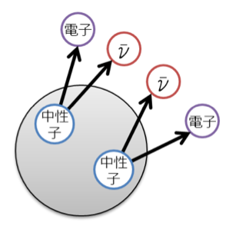
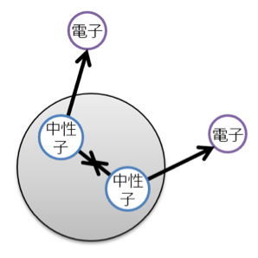
ニュートリノを伴わない二重ベータ崩壊(0νββ)
ニュートリノはマヨラナ粒子か？
ニュートリノが異常に軽い理由
物質優勢宇宙の謎
0νββ
Q値=2458 keV
電子の運動エネルギー和がQ値に一致
—> 高エネルギー分解能&背景事象の削減で検出を目指す！

Slide 3
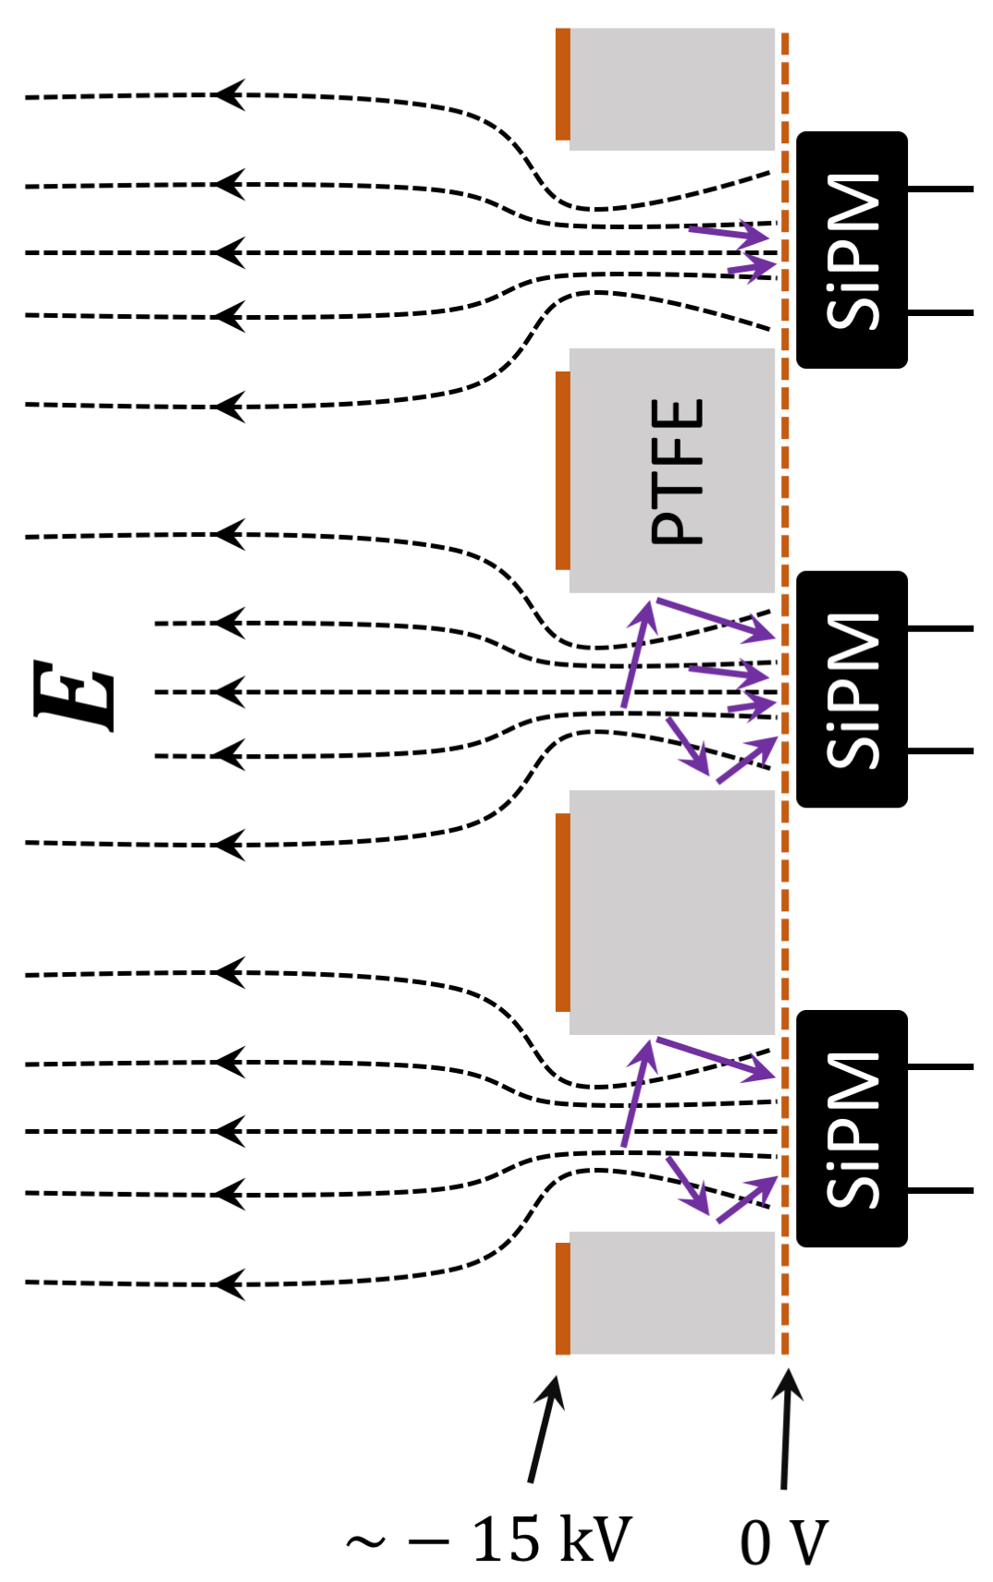
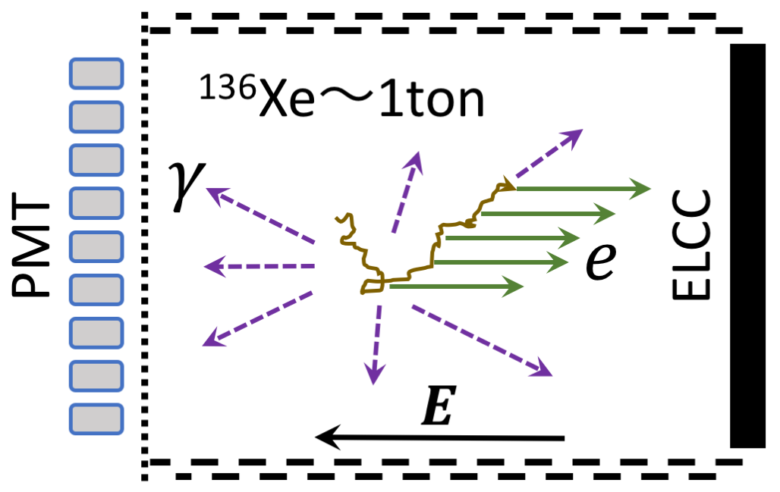
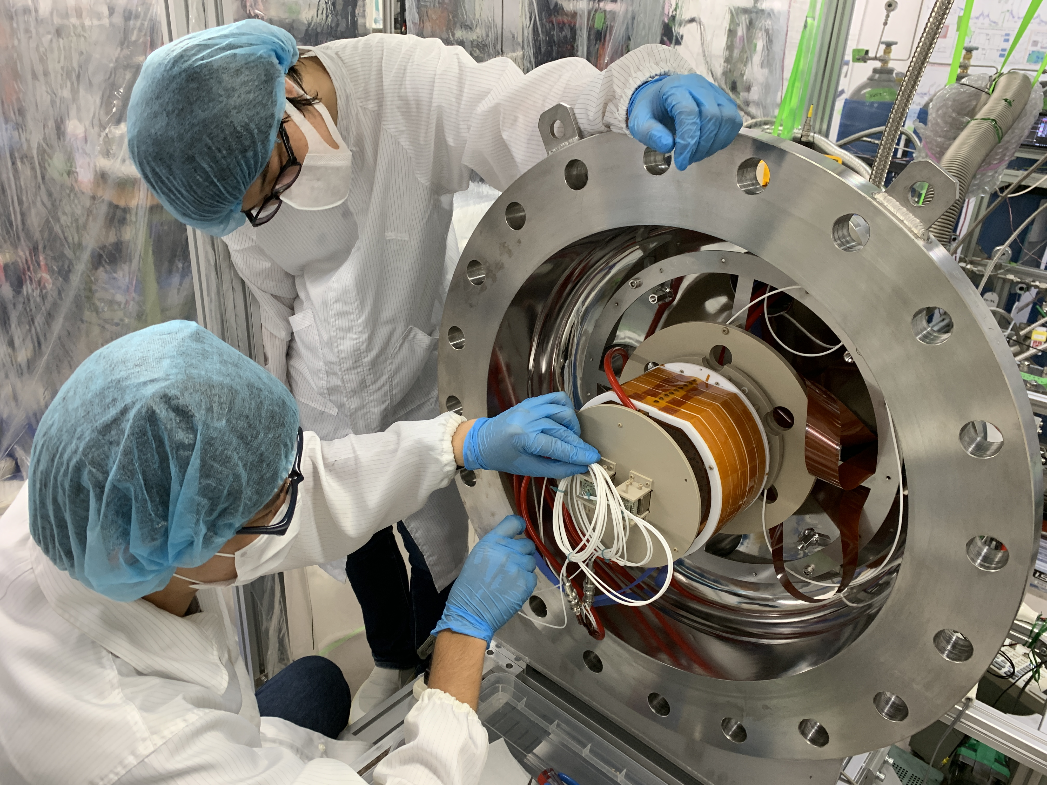
高圧キセノンガスTPC AXEL
高エネルギー分解能：
・電離電子数の揺らぎが少ない
・EL過程を用いた線形増幅
—> 目標0.5%FWHM@Q値
大質量の崩壊核：
高圧Xeガス
低背景事象：
飛跡再構成による背景事象の除去
Q値(2458 keV)での性能評価に向けて 180L大型試作機を開発中

Slide 4
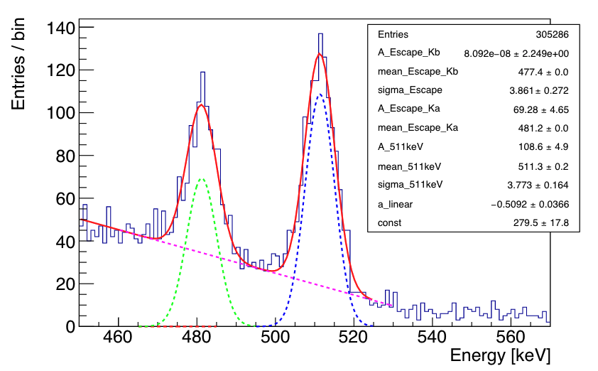
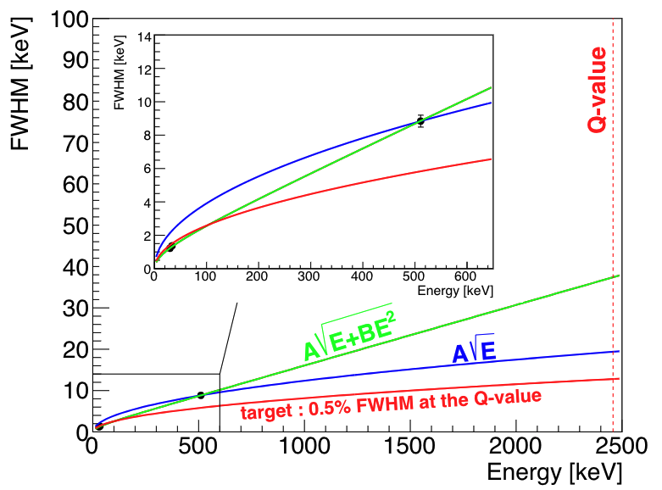
180L大型試作機の現状
²²Naの511 keVのガンマ線による性能評価
1.73±0.07% FWHM@ 511 keV —> 0.79±0.03% FWHM (√Eで2458 keVに外挿)
目標エネルギー分解能（0.5% FWHM）まであと一歩

Slide 5
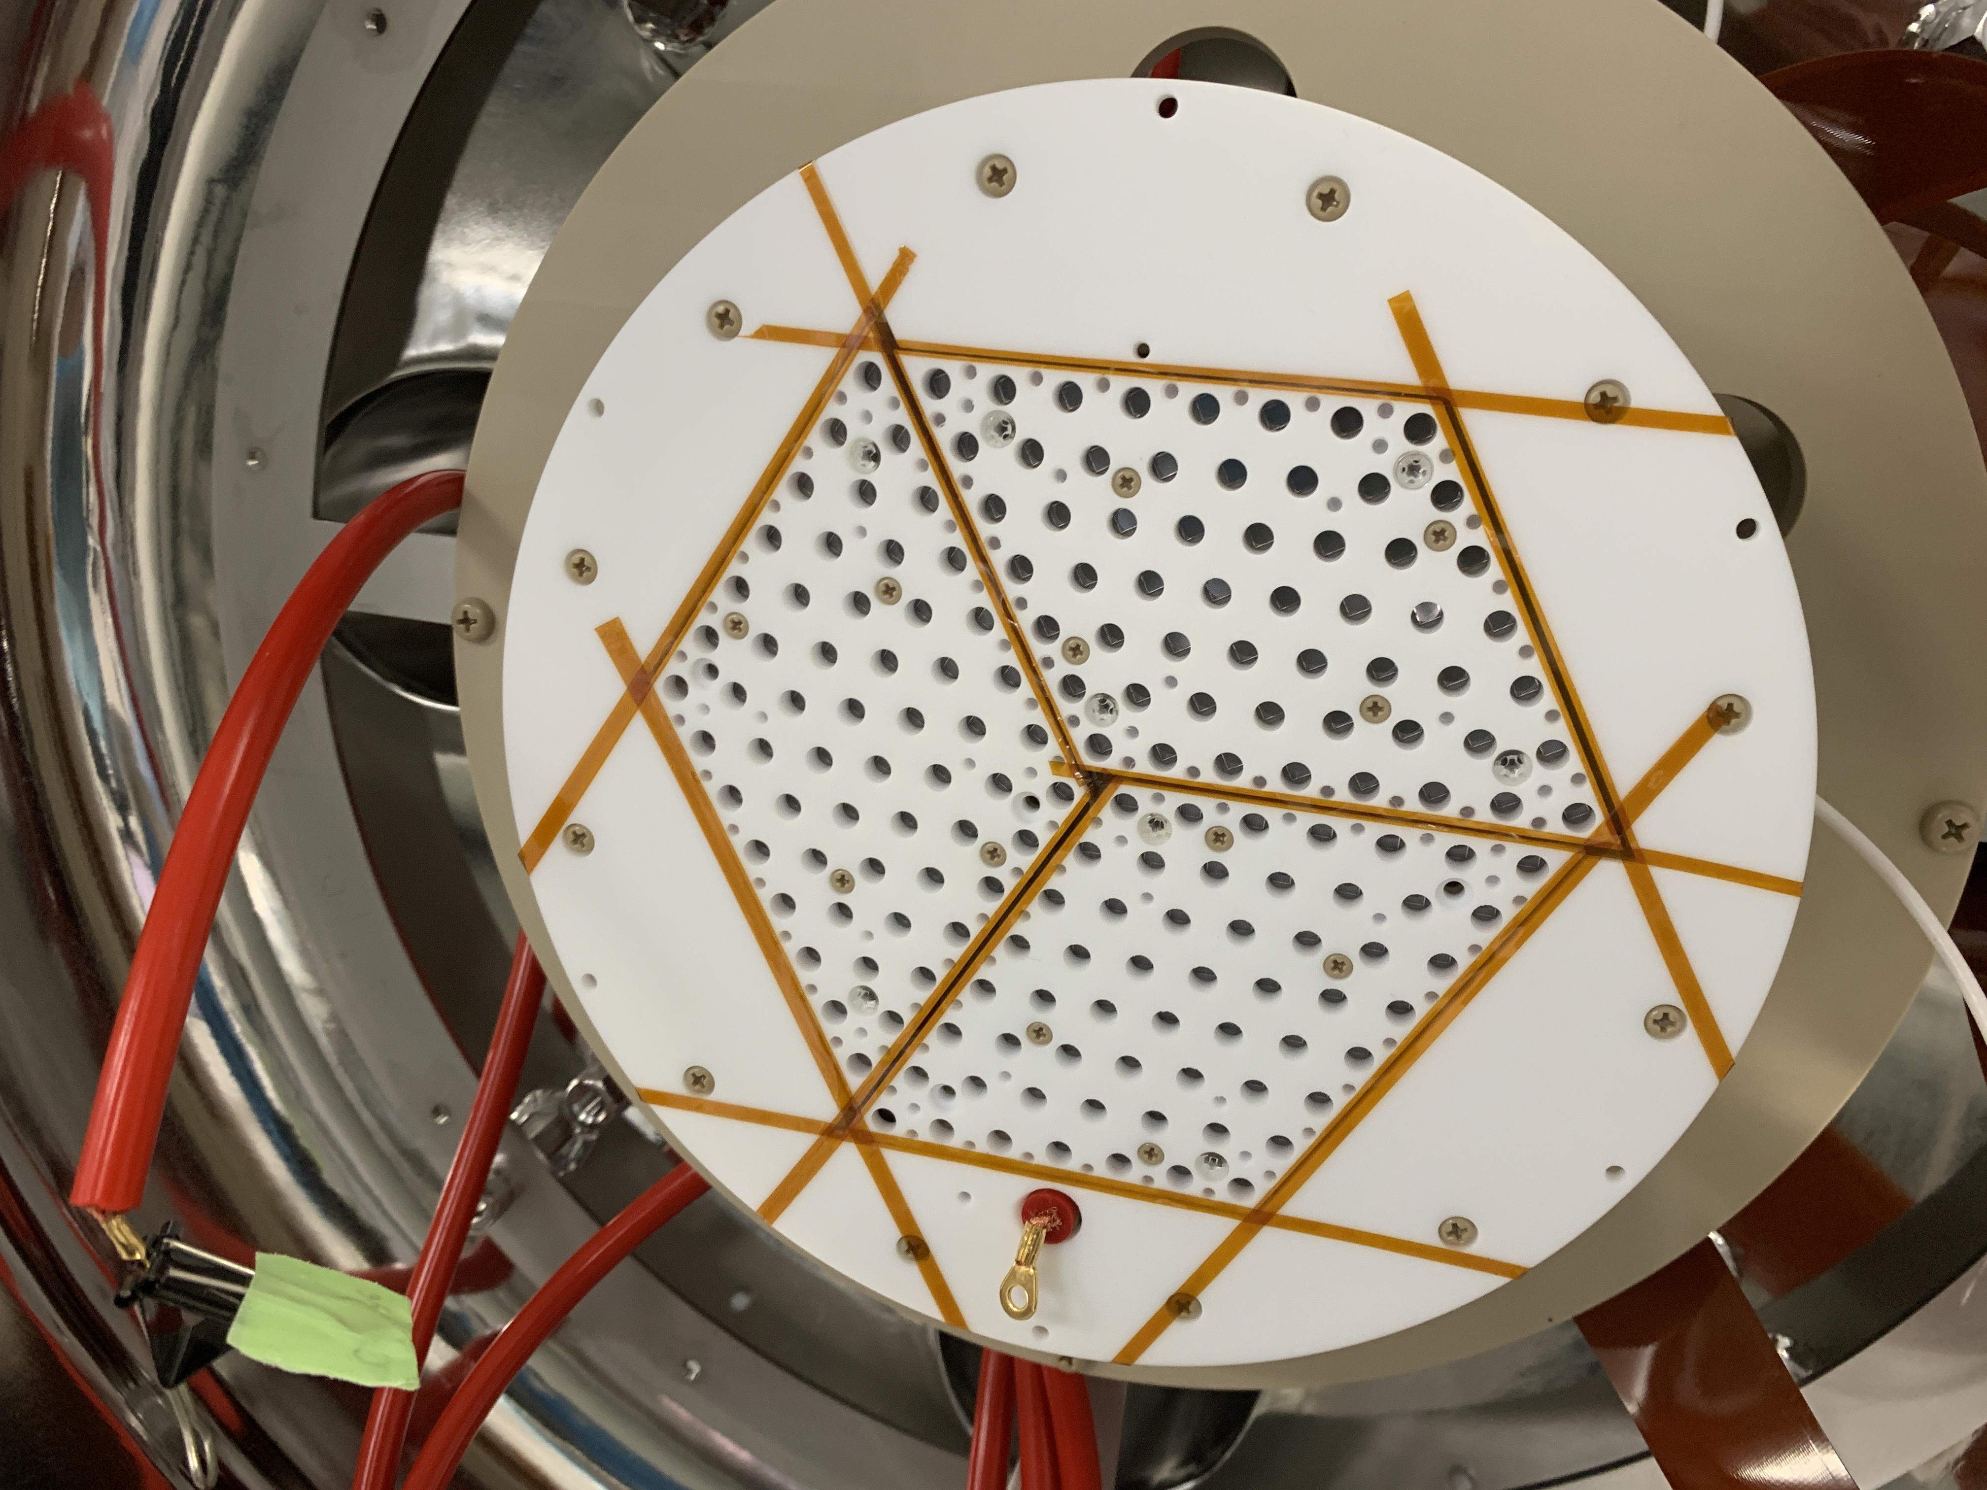
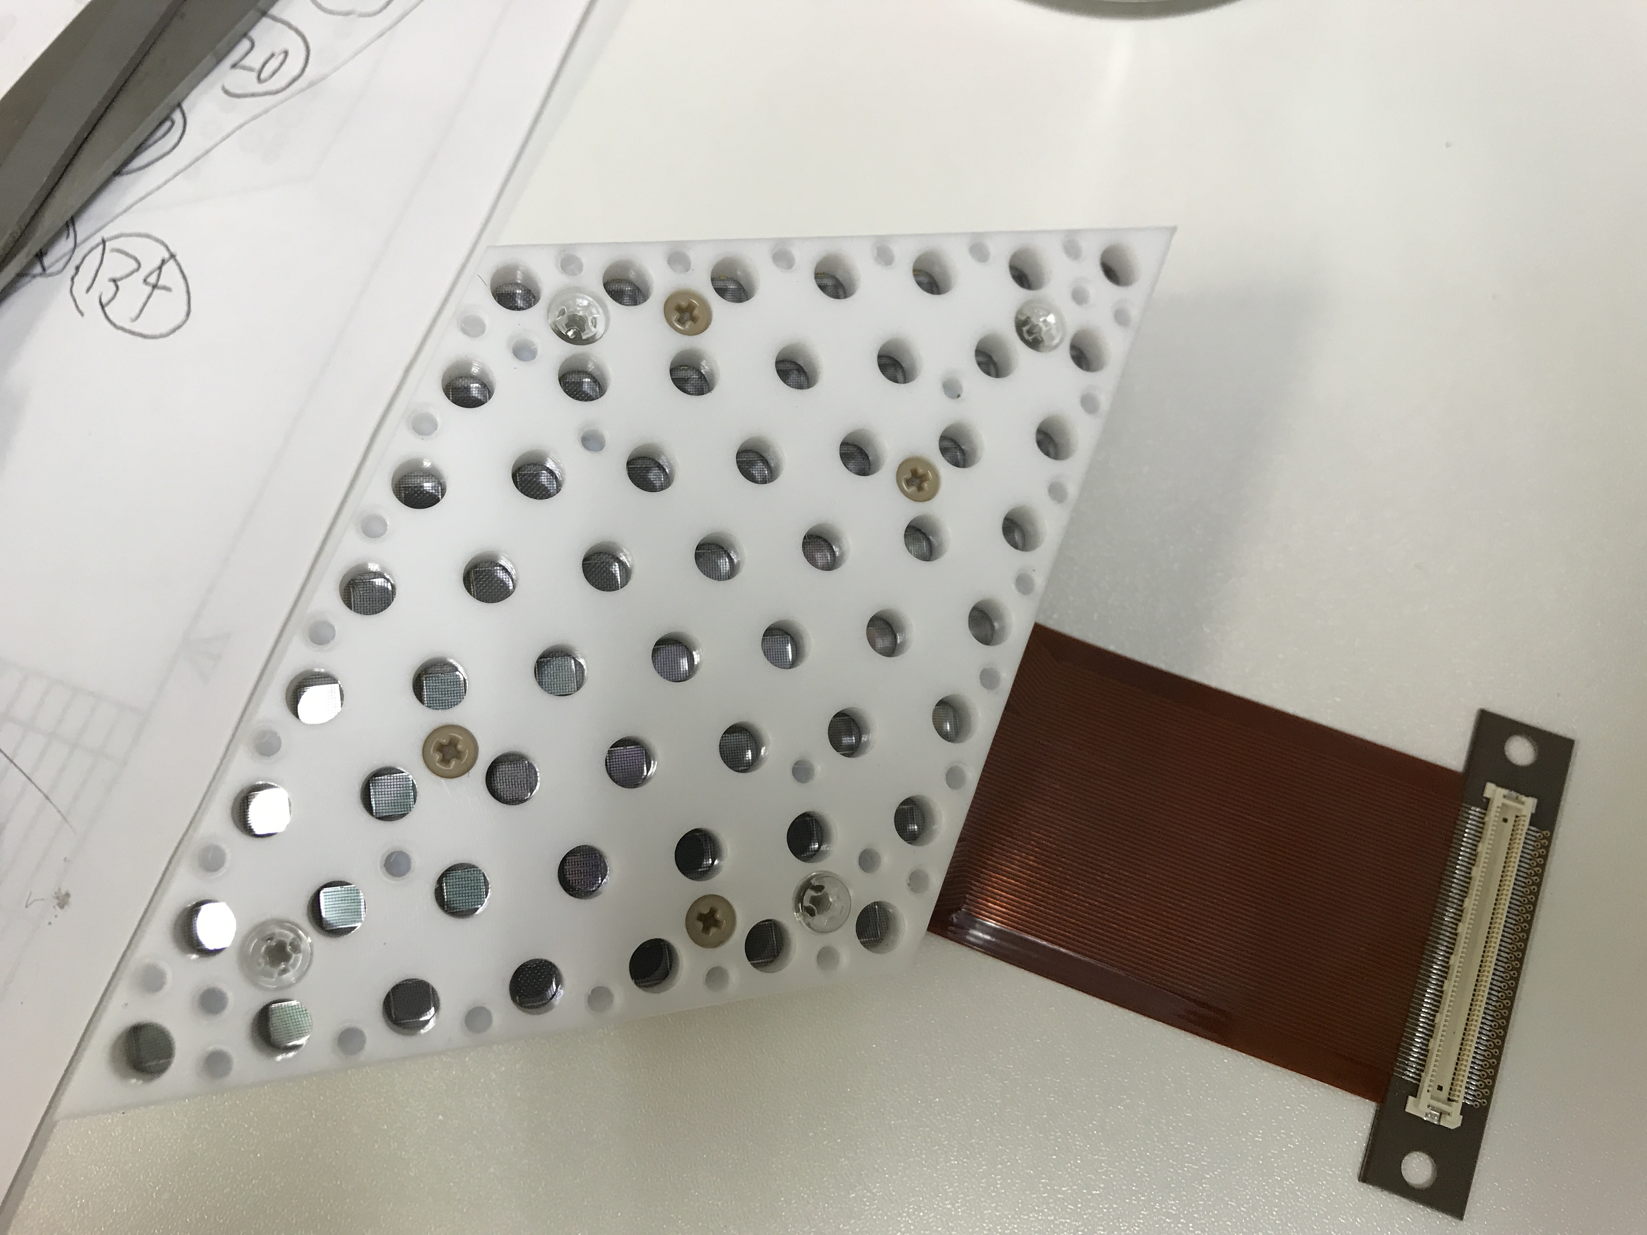
180L大型試作機のELCC
10L小型試作機：
一体型のELCC
180L大型試作機：
ELCCをモジュール化 —> 大型化に対応
ELCCをモジュール化したことで放電が生じやすくなった

Slide 6
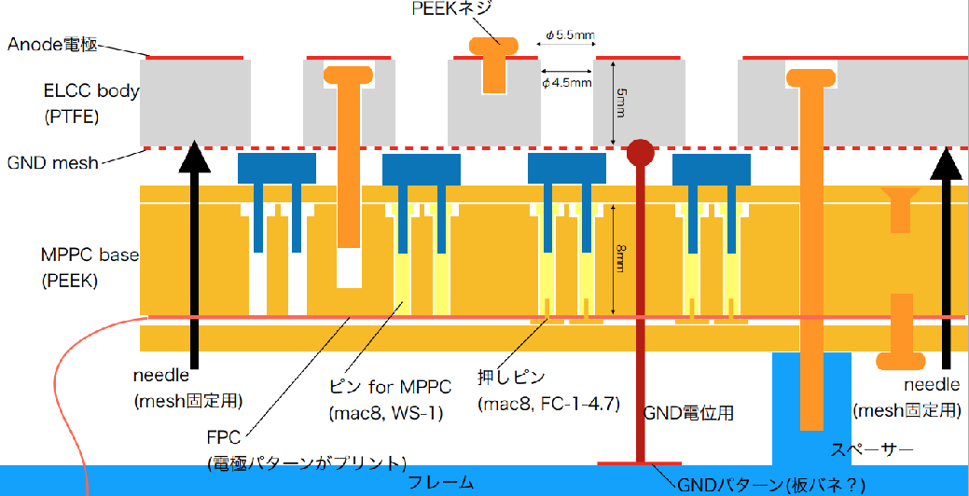
モジュール間での放電
GNDメッシュの端が尖っている
アノードから電子が放出されると、 EL光が発生して連鎖的な電子放出につながる
e
EL光
カプトンシートをチャージアップさせることでモジュール境界でEL光を発生させない
FEMMによるシミュレーションでカプトンシートの配置を決定
カプトンシート
-
-
-
+
+
+

Slide 7
その他の放電箇所
セルの内部に残ったGNDメッシュの切れ端
ポリカビスを伝った放電
PEEKに比べて耐熱温度が低く焦げやすい
—> 炭化することで放電しやすくなる
ポリカビス

Slide 8
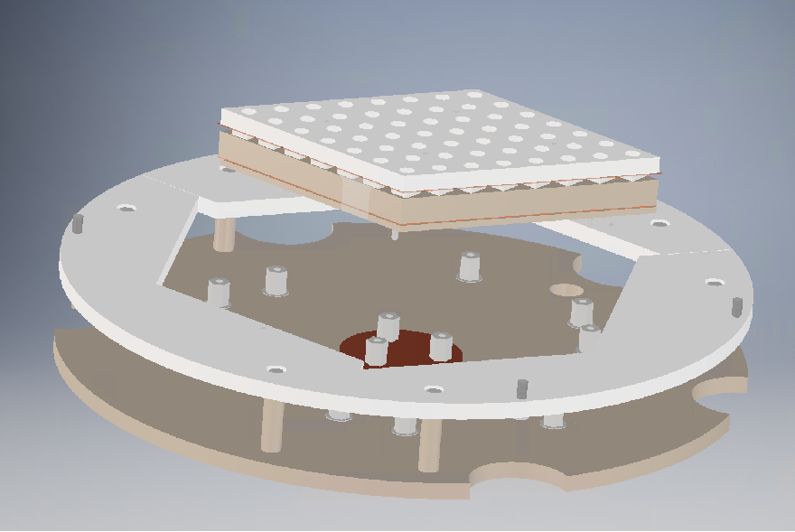
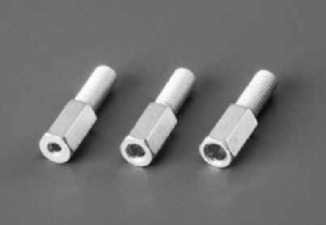
放電対策に向けた設計変更
ほつれにくいGNDメッシュを用いる
貫通穴をつくらない
コネクタによる接続
焼結メッシュ
OP-50-2
PDN-20-7
ゆがみにくいというメリットも

Slide 9
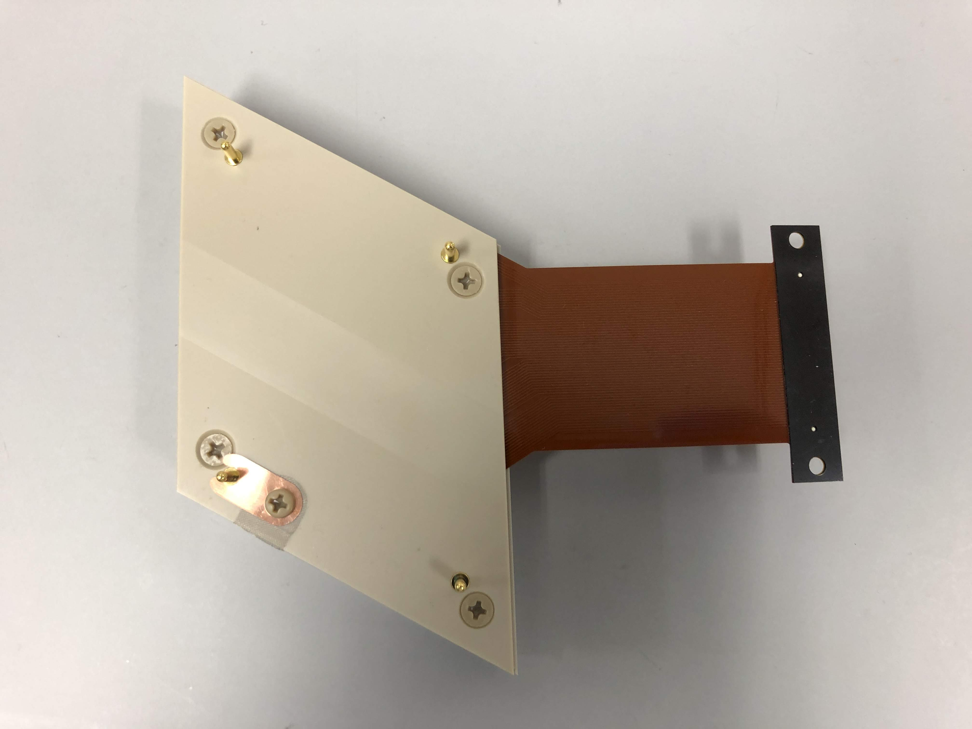
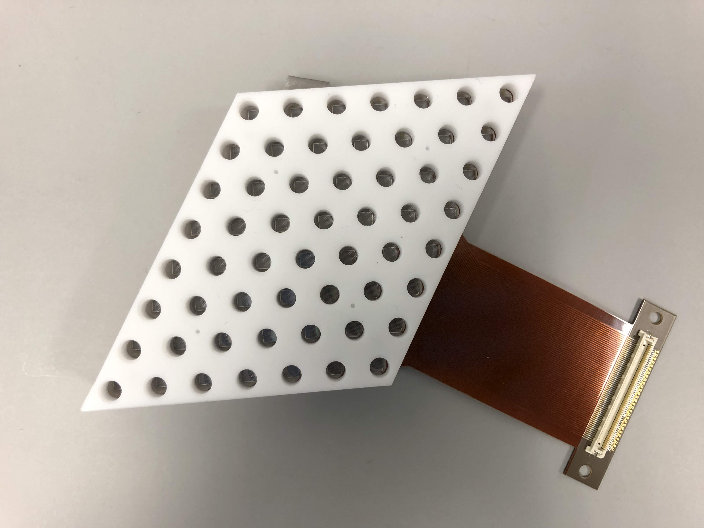
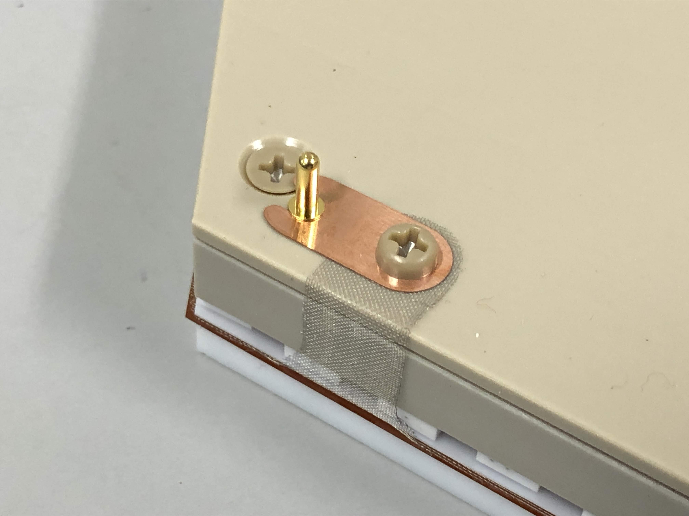
新設計のELCC
GNDメッシュに電位を与えるための電極
モジュール間での放電防止のためのカプトンシート
180L検出器へインストール&性能評価へ、、、

Slide 10
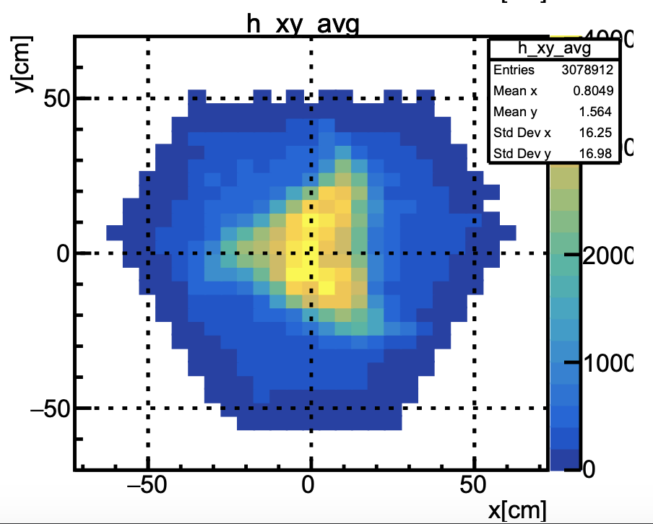
DAQトラブル
本来指定されるはずだったvetoチャンネル
以前からイベント重心に変な構造が見えていた
DAQのファームウェアのバグが原因であることが判明
vetoチャンネル w/ フェムウェアのバグ
バグの原因箇所を修正
—> DAQが動かなくなった

Slide 11
DAQトラブル
AXELBOARD
MPPCs
(56ch)
AXELBOARD
トリガーボード
HUL
MPPCs
(56ch)
AXELBOARD
LVDS通信
MPPCs
(56ch)
AXELBOARD
MPPCs
(56ch)
DAQが動かなくなった原因
トリガーボードとAXELBOARD間のLVDS通信のタイミングのずれが原因と判明
先週末からようやく動くようになった
180L検出器に新設計のELCCをインストールし、3月中の性能評価を目指す

Slide 12
まとめ
0νββ崩壊Q値での性能評価に向けて180L大型試作機を開発中
ELCCをモジュール化することで、大型化を実現
ELCCがモジュール化したことで放電が生じやすくなった
ELCCの設計を見直すことで、放電対策を行った
DAQトラブル
ファームウェアのバグによってvetoチャンネルが正しく指定できていなかった
バグを修正後にDAQが動かなくなった
LVDS通信におけるタイミングが合っていなかったことが原因であることを特定
3月中に新設計でのELCCを用いた性能評価を目指す

Slide 13
Back Up

Slide 14
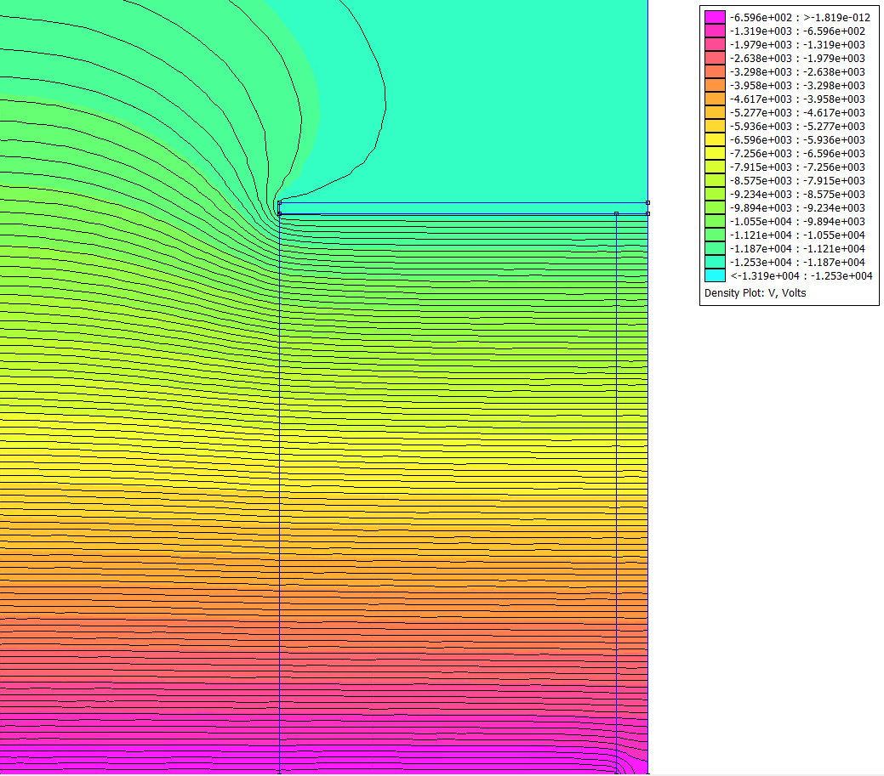
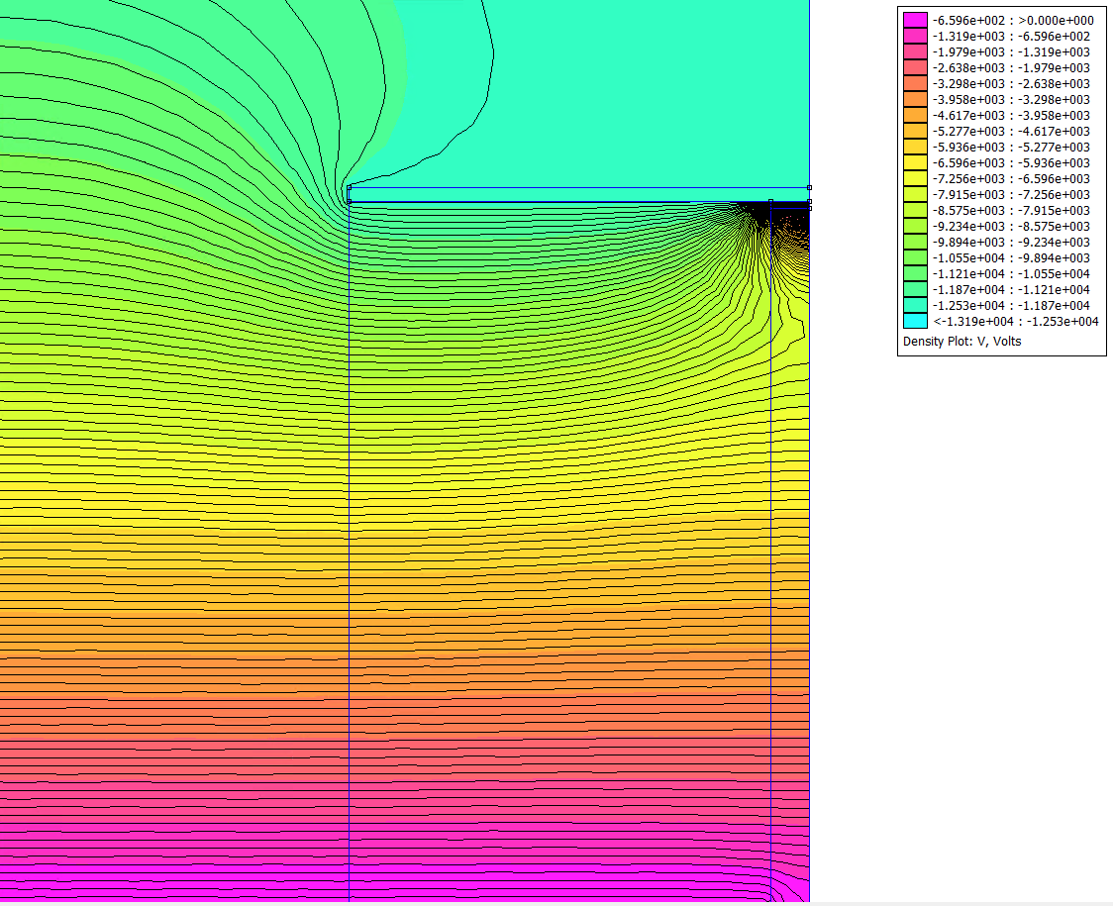
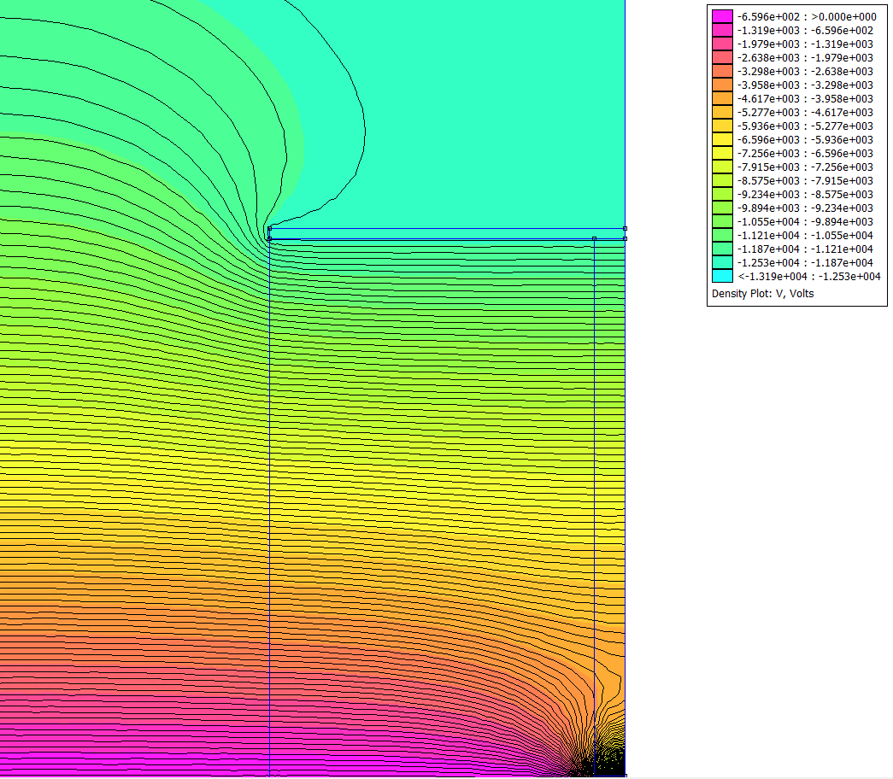
FEMMによる電場シミュレーション
モジュール間での放電を防ぐためのカプトンシートの配置を比較
カプトンシート(50μm)がチャージアップした状況を仮定
カプトンシートなし
アノード直下に配置
GNDメッシュ直上に配置

Slide 15
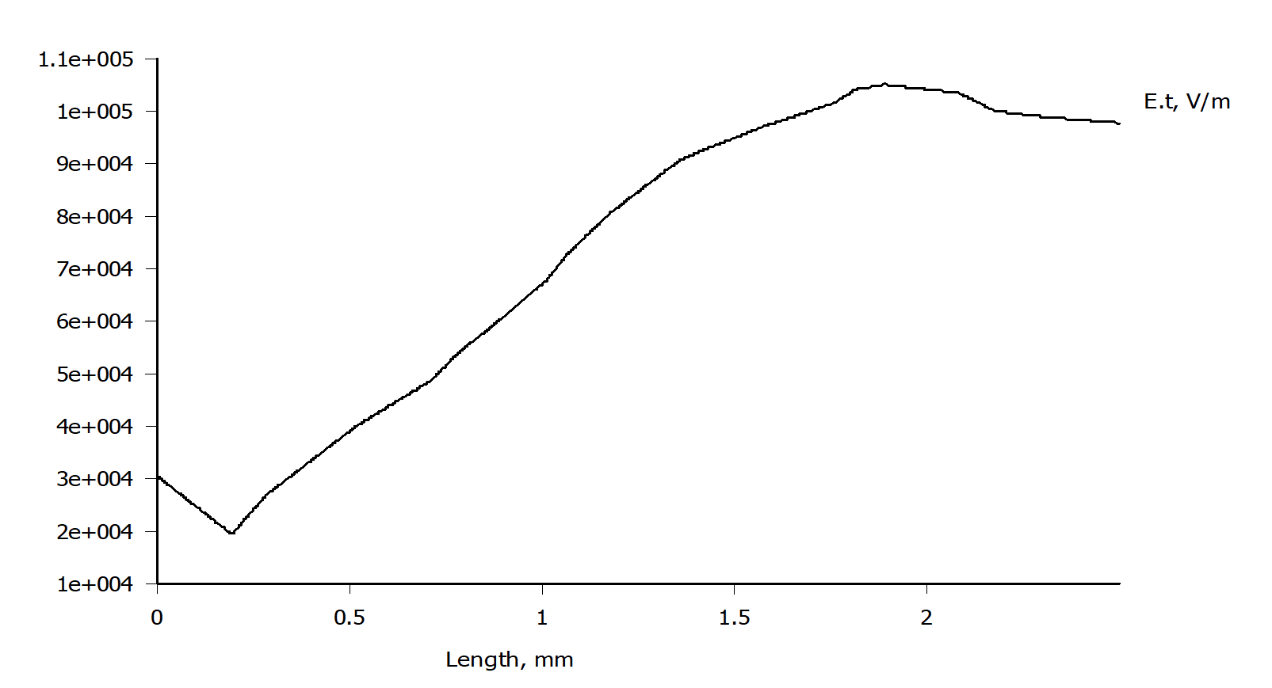
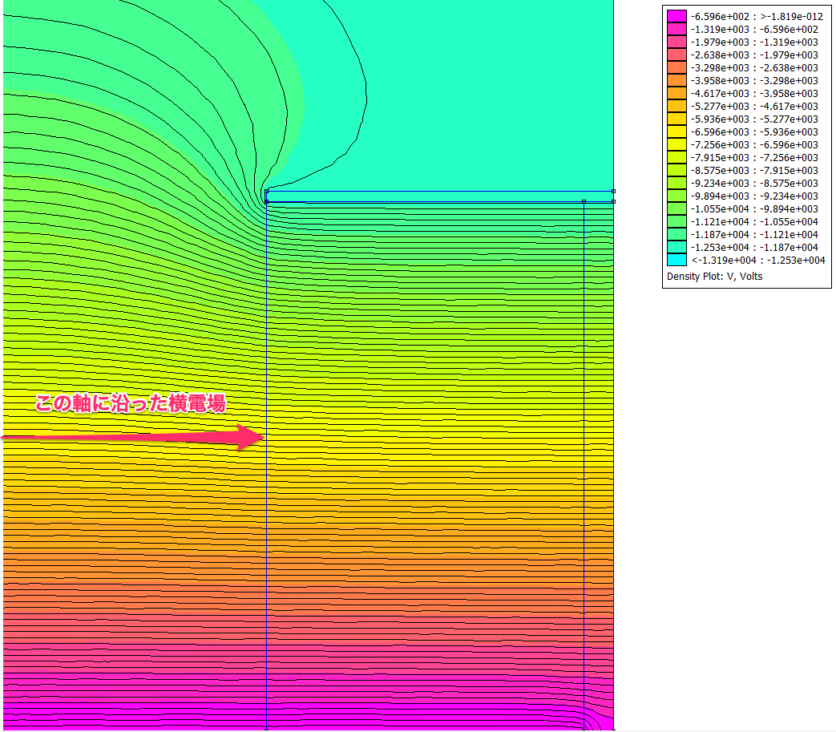
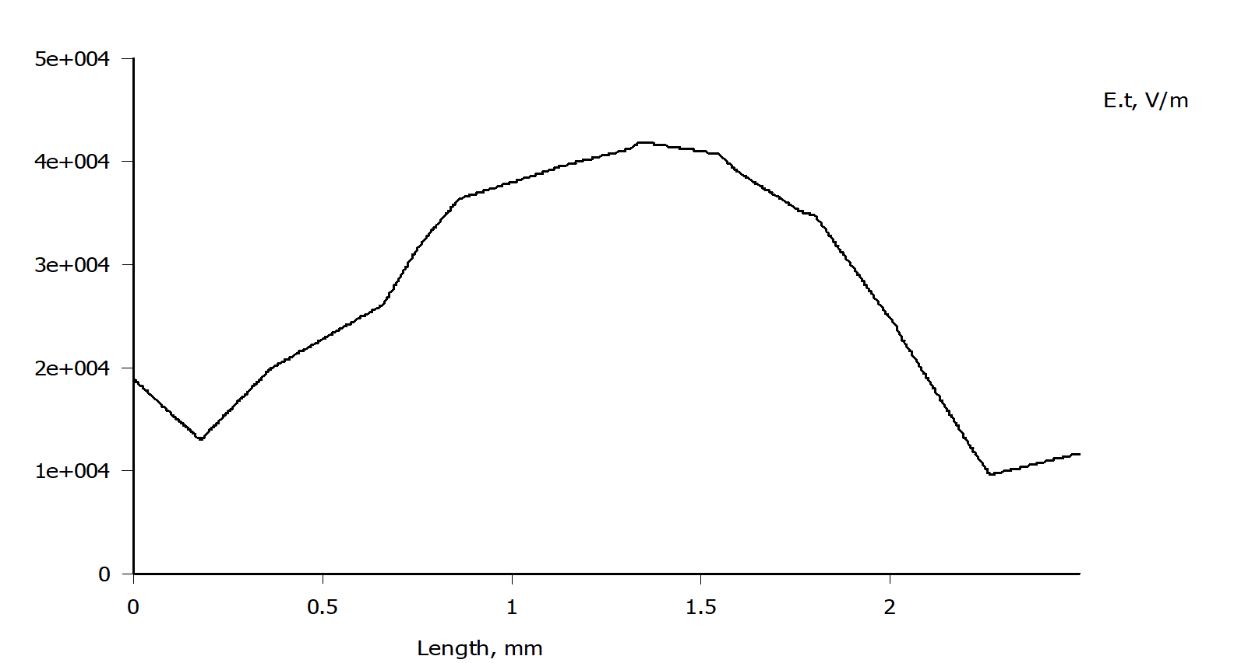
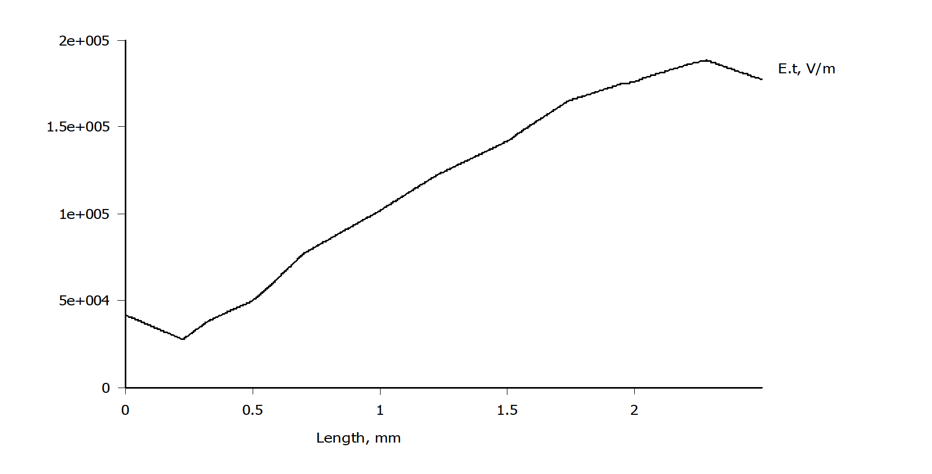
FEMMによる電場シミュレーション
モジュール間での放電を防ぐための カプトンシートの配置を比較
横向きの電場が負になるとドリフトしてきた電離電子が壁にぶつかって減ってしまう

